Slide 1
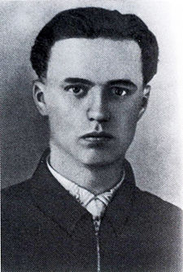
Васи́ль Андрі́йович Симоне́нко

Slide 2
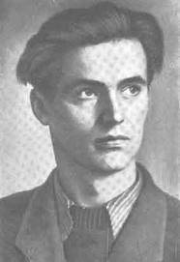
Васи́ль Андрі́йович Симоне́нко (* 8 січня 1935, с. Біївці — † 13 грудня 1963, Черкаси) — український поет і журналіст, шістдесятник.
Васи́ль Андрі́йович Симоне́нко (* 8 січня 1935, с. Біївці — † 13 грудня 1963, Черкаси) — український поет і журналіст, шістдесятник.
Спочатку вчився у Біївській початковій школі. Після закінчення середньої школи в Тарандинцях вступив на факультет журналістики Київського університету.
Закінчив факультет журналістики Київського університету (1957) і працював в обласній газеті «Черкаська Правда» і «Молодь Черкащини», пізніше кореспондентом «Робітничої Газети» в Черкаській області. Писати вірші почав ще в студентські роки, але в умовах прискіпливої радянської цензури друкувався неохоче: за його життя вийшли лише збірки поезій «Тиша і грім» (1962) і казка «Цар Плаксій і Лоскотон» (1963).

Slide 3
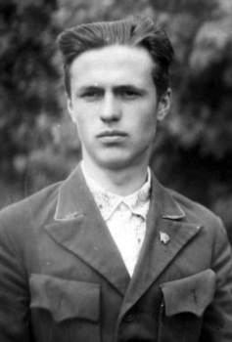
Васи́ль Андрі́йович Симоне́нко (* 8 січня 1935, с. Біївці — † 13 грудня 1963, Черкаси) — український поет і журналіст, шістдесятник.
Уже в ті роки набули великої популярності самовидавні поезії Симоненка, що поклали початок українському рухові опору 1960-70-их pp. Тематично вони становили сатиру на радянський лад («Некролог кукурудзяному качанові», «Злодій», «Суд», «Балада про зайшлого чоловіка»), зображення важкого життя радянських людей, особливо селянства («Дума про щастя», «Одинока матір»), викриття жорстокостей радянської деспотії («Брама», «Гранітні обеліски, як медузи …»), затаврування російського великодержавного шовінізму («Курдському братові») тощо. Окремий значний цикл становлять твори, в яких поет висловлює любов до своєї батьківщини України («Задивляюсь у твої зіниці», «Є тисячі доріг», «Український лев», «Лебеді материнства», «Україні» та ін.).
Василь Симоненко, кінець 1940-х поч. 1950-х.

Slide 4
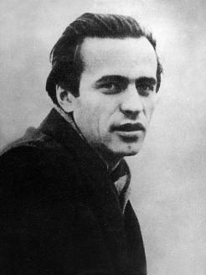
Васи́ль Андрі́йович Симоне́нко (* 8 січня 1935, с. Біївці — † 13 грудня 1963, Черкаси) — український поет і журналіст, шістдесятник.
Самвидавною творчістю Симоненко, за визначенням критики, став на шлях, указаний Т.Шевченком, й увійшов в історію української літератури як визначальна постать боротьби за державний і культурний суверенітет України 2-ї половини 20 ст.
Доля літературної спадщини Симоненка невідома. Його самвидавна поезія, у сучасній Україні лише в незначній частині опублікована у сфальшованому вигляді, поширилася за кордоном і була опублікована (разом з фрагментами поетового щоденника «Окрайці думок») у журналі «Сучасність» (ч. 1, 1965) і в збірці вибраних поезій Симоненка «Берег чекань» (1965 і 1973). В УРСР по смерті Симоненка видано з його спадщини казку «Подорож у країну Навпаки» (1964), зб. поезій «Земне тяжіння» (1964), вибір із творчості «Поезії» (1966) та збірку новел «Вино з троянд» (1965; ці новели також увійшли у друге видання збірки «Берег чекань» за кордоном).
Радянська критика у перше десятиліття по смерті Симоненка намагалася паралізувати вплив його самвидавної поезії цілковитим замовчуванням її, одночасно канонізувати спадщину померлого поета як бездоганно «партійну», але в подальшому, за виразної тенденції до замовчування творчості Симоненка загалом, розпочато ревізію її як несумісної з «партійністю» в літературі (М.Шамота). Зате високу оцінку, з особливим підкресленням громадської мужності поета, дістала поезія Симоненка у самвидавній критиці (І.Дзюба, І.Світличний, Є.Сверстюк).

Slide 5
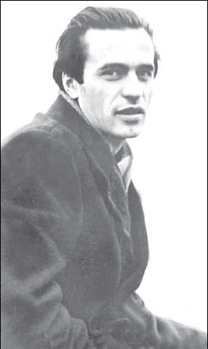
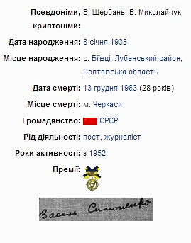
Васи́ль Андрі́йович Симоне́нко (* 8 січня 1935, с. Біївці — † 13 грудня 1963, Черкаси) — український поет і журналіст, шістдесятник.

Slide 6
Кінець

